Slide 1
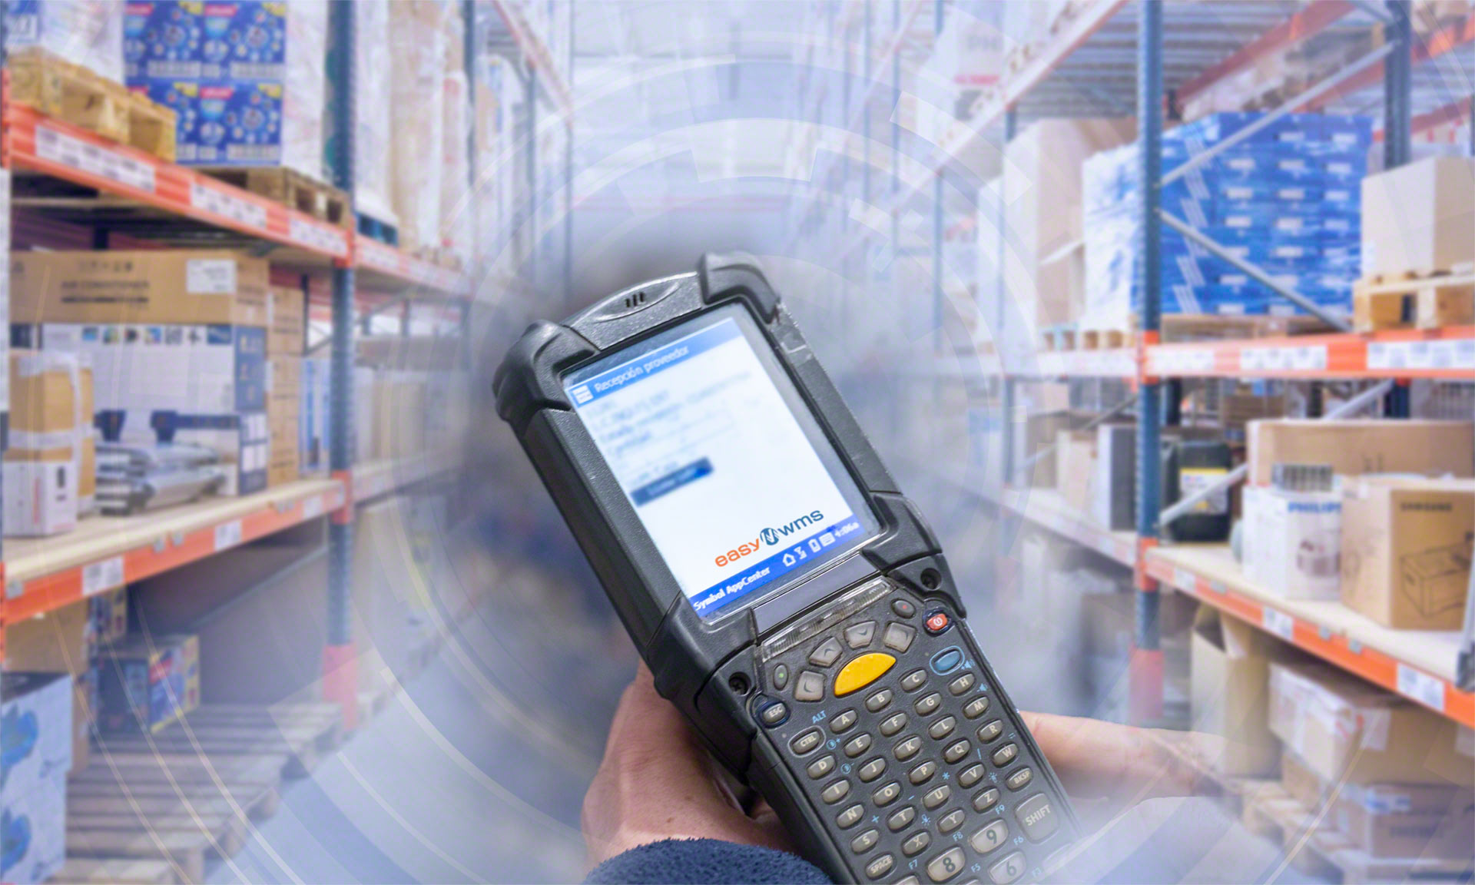
Application de Gestion de Stock

Slide 2
Présenté par :
Alssadig Ali Hassan Bukhari Et Sonia Ouendessere
CNAM d’Evry -Courcouronnes
(Conservatoire national des arts et métiers)
09 Septembre 2024

Slide 3
Plan de la Présentation
1. Introduction
3. Contexte du projet 3. Objectifs du principaux 4. Architecture de l'application
5. Choix des Technologies utilisées
6. Schéma de Base de Données
7. Contraintes fonctionnelles
8. API / Fonctionnalités
9. Utilisateurs
10. Test
11. Défis rencontres
12. Améliorations future
13. Conclusion
zzzzz

Slide 4
Introduction:
Ce projet vise à développer une application web intuitive qui permet de gérer les stocks et les inventaires d’une entreprise, en optimisant la gestion de ses stocks.

Slide 5
Contexte du Projet
Problème :
Gestion inefficace des stocks, erreurs fréquentes, dans la recherche de composants, perte de temps et de finances.
Solution :
Développer une application qui permet de suivre précisément les composants dans l'entrepôt à travers une interface conviviale, avec une API pour faciliter l'intégration.

Slide 6
Objectifs Principaux
Optimisation Gestion des Stocks des accessoires informatiques pour améliorer l'efficacité opérationnelle : Rendre les processus de stockage et de retrait plus rapides et plus efficaces.
Automatisation : Automatiser les tâches répétitives comme l'inventaire des stocks, réduisant ainsi les erreurs humaines.
Traçabilité : Faciliter la recherche et la traçabilité des références via des fonctionnalités de recherche par référence et par emplacement.

Slide 7
Architecture de l'Application
Frontend : HTML, CSS, JS.
Backend : Utilise Flask pour gérer les requêtes API et envoyer les données à partir de la base de données.
Base de données : SQLite

Slide 8
Choix des Technologies
Backend : Python 3.x .
Base de données : SQLite en développement, pour gérer les bases de données et des mises à jour de manière efficace.
Frontend : Framework React pour un frontend réactif et interactif.
CI/CD : GitHub Actions pour l'intégration continue et Sélénium pour les tests automatiques, exécute sur Docker.

Slide 9
Schéma de Base de Données
Les principales tables de la base de données incluent :
Allées : stocke les informations sur les allées disponibles.
Emplacements : stocke les emplacements disponibles dans chaque allée.
Composants : contient les détails sur les composants stockés (nom, référence, date d'arrivée).
Inventories : enregistre l'état des stocks et des emplacements des composants.
Chaque table est liée par des relations clés étrangères pour assurer l'intégrité des données.

Slide 10
Contraintes fonctionnelles
Référence unique dans le système : une même référence ne peut pas être ajoutée deux fois.
Emplacement à usage unique : deux références ne peuvent pas être stocké dans le même emplacement.

Slide 11
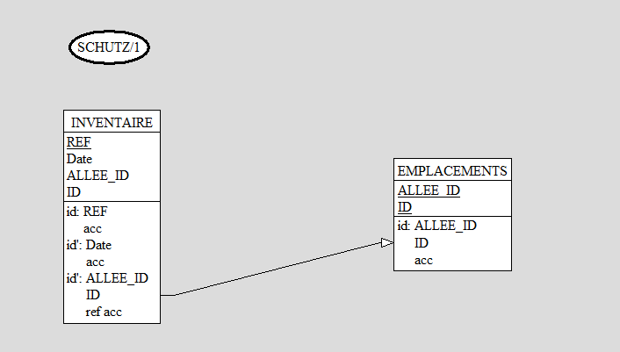

Slide 12
API
API simple permettant de gérer des composants et des emplacements dans une plateforme de gestion.

Slide 13
Diagramme Cas d'Utilisation
Rôles utilisateurs:
Chef d'équipe : Gestion complète des composants, incluant la recherche, le rangement, la vérification, la suppression, et la mise à jour des stocks.
Technicien : La lecture, et la recherche des composants, mais sans modifier les informations.

Slide 14
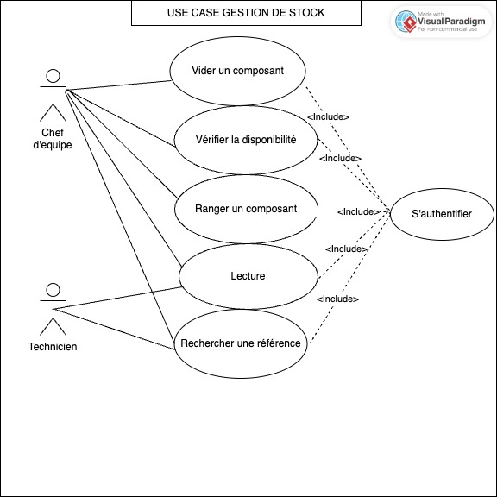
Use Case gestion de stock

Slide 15
Fonctionnalités Principales
1/ Gestion des Allées : Affichage de la liste des allées disponibles dans l'entrepôt.
Fonctionnalité associée : Ajout de nouvelles allées.
Exemple d'utilisation : Un utilisateur peut consulter toutes les allées disponibles pour déterminer où stocker un nouveau composant.

Slide 16
2/ Gestion des Emplacements : Liste des emplacements associés à chaque allée.
Fonctionnalité associée : Ajout de nouveaux emplacements dans une allée spécifique.
Exemple d'utilisation : Permet de voir et de modifier les emplacements disponibles dans une allée donnée.

Slide 17

principales pages

Slide 18
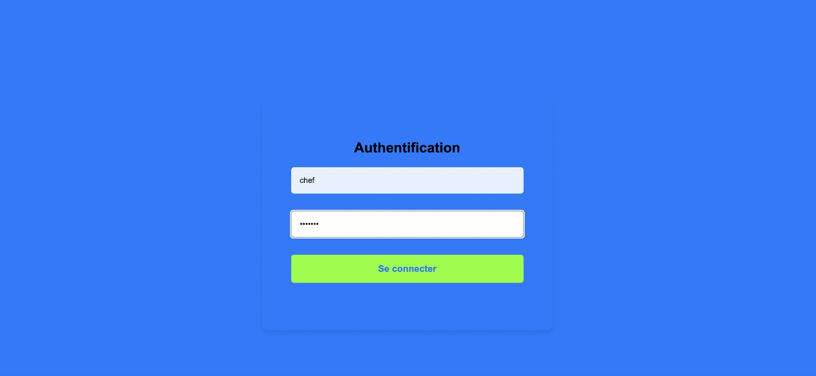
authentification

Slide 19
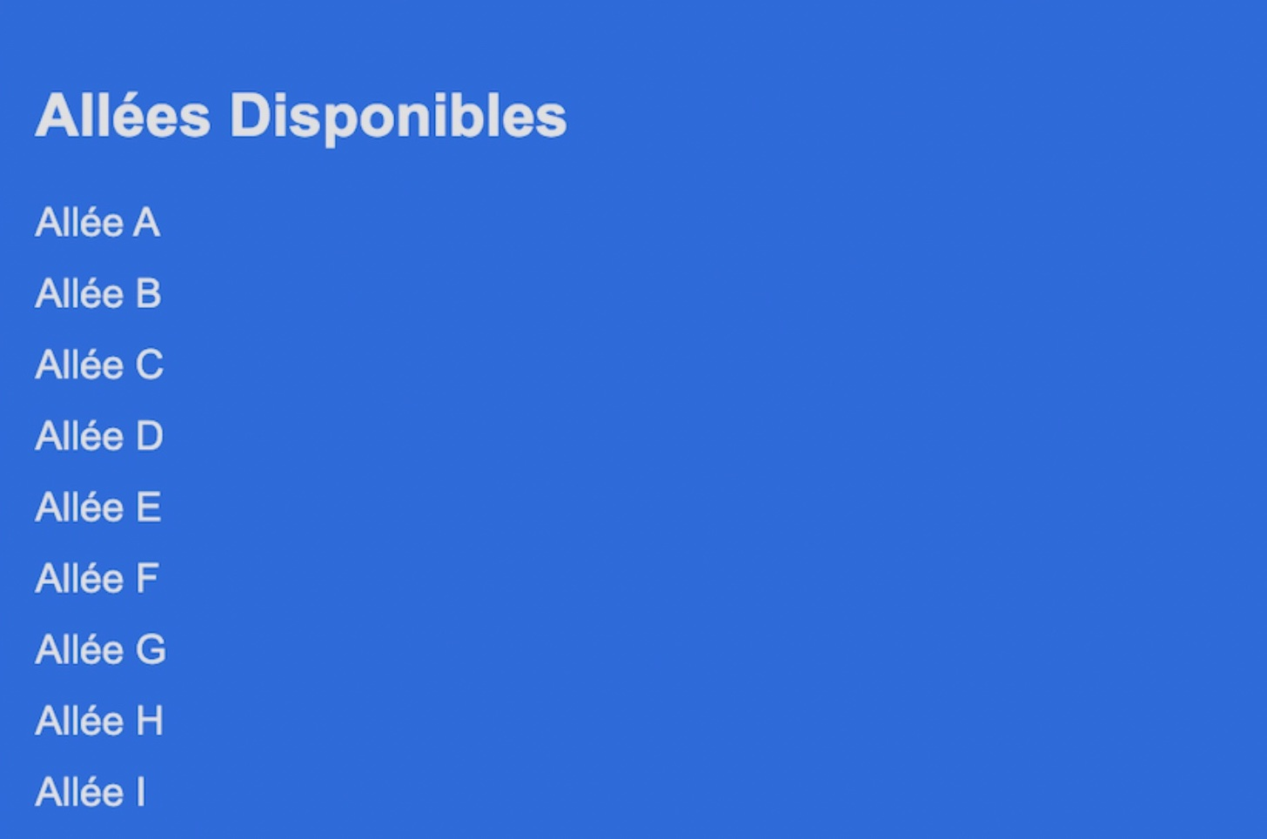
page des emplacements

Slide 20
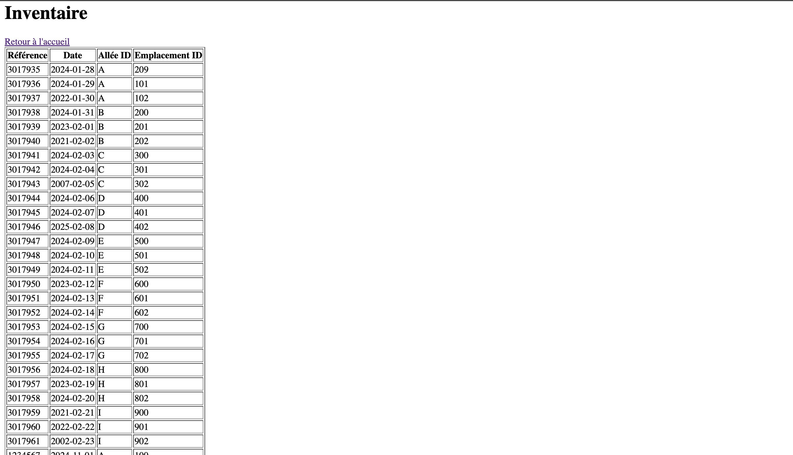
page listant les allées disponibles

Slide 21
Les Fonctionnalités

Slide 22
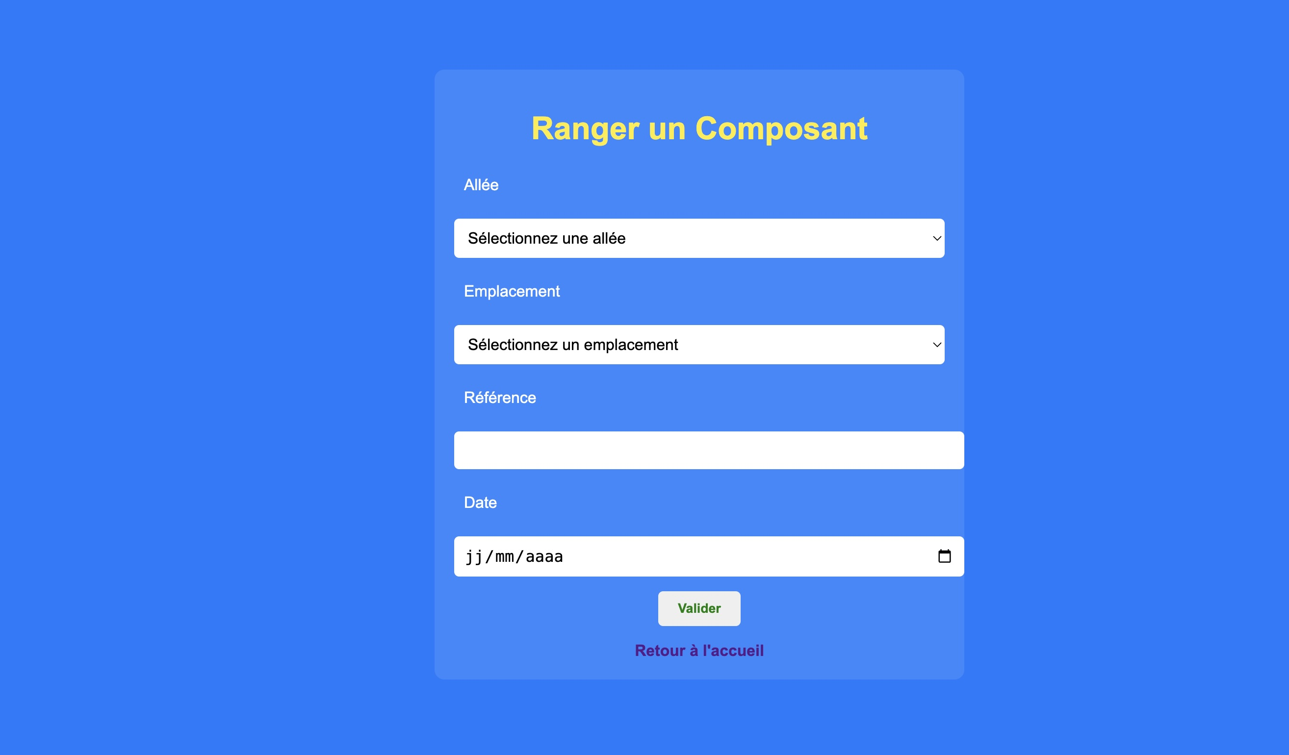
Ranger un composant

Slide 23
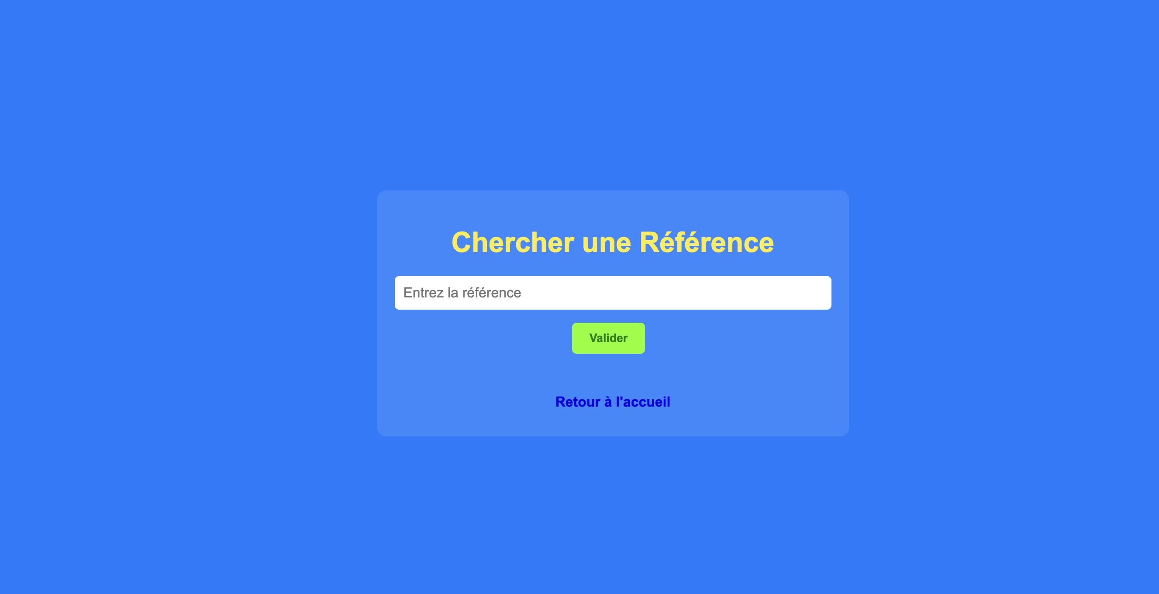
chercher UNE REFERENCE Accessible par le chef et les techniciens.

Slide 24
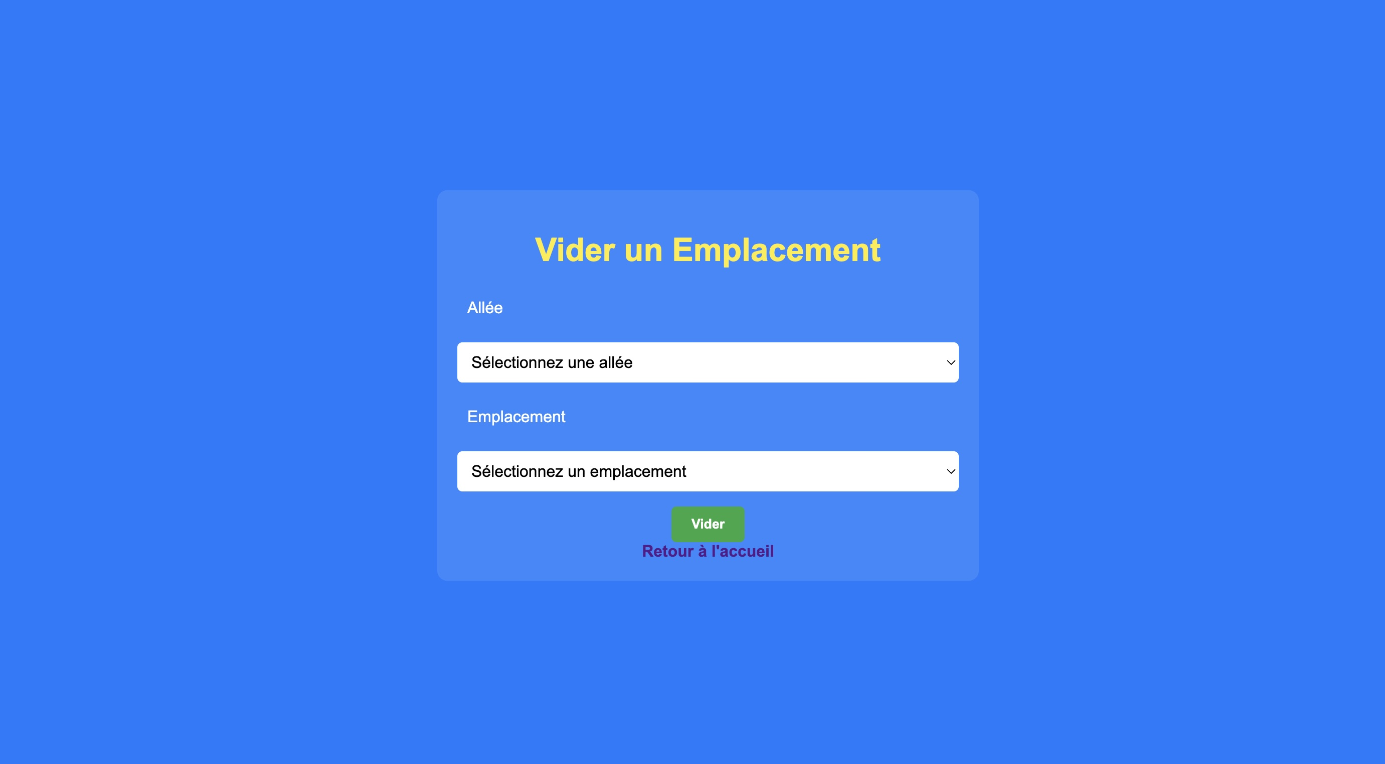
Vider un emplacement

Slide 25
Utilisateurs
Deux rôles utilisateurs : - Chef d'équipe
id : chef
mdp : equipe
Il a tout le droit pour toutes les formulaires
- Techniciens
id : techos
mdp : tech1
Il a le droit de la formulaire recherche et la formulaire lecture

Slide 26
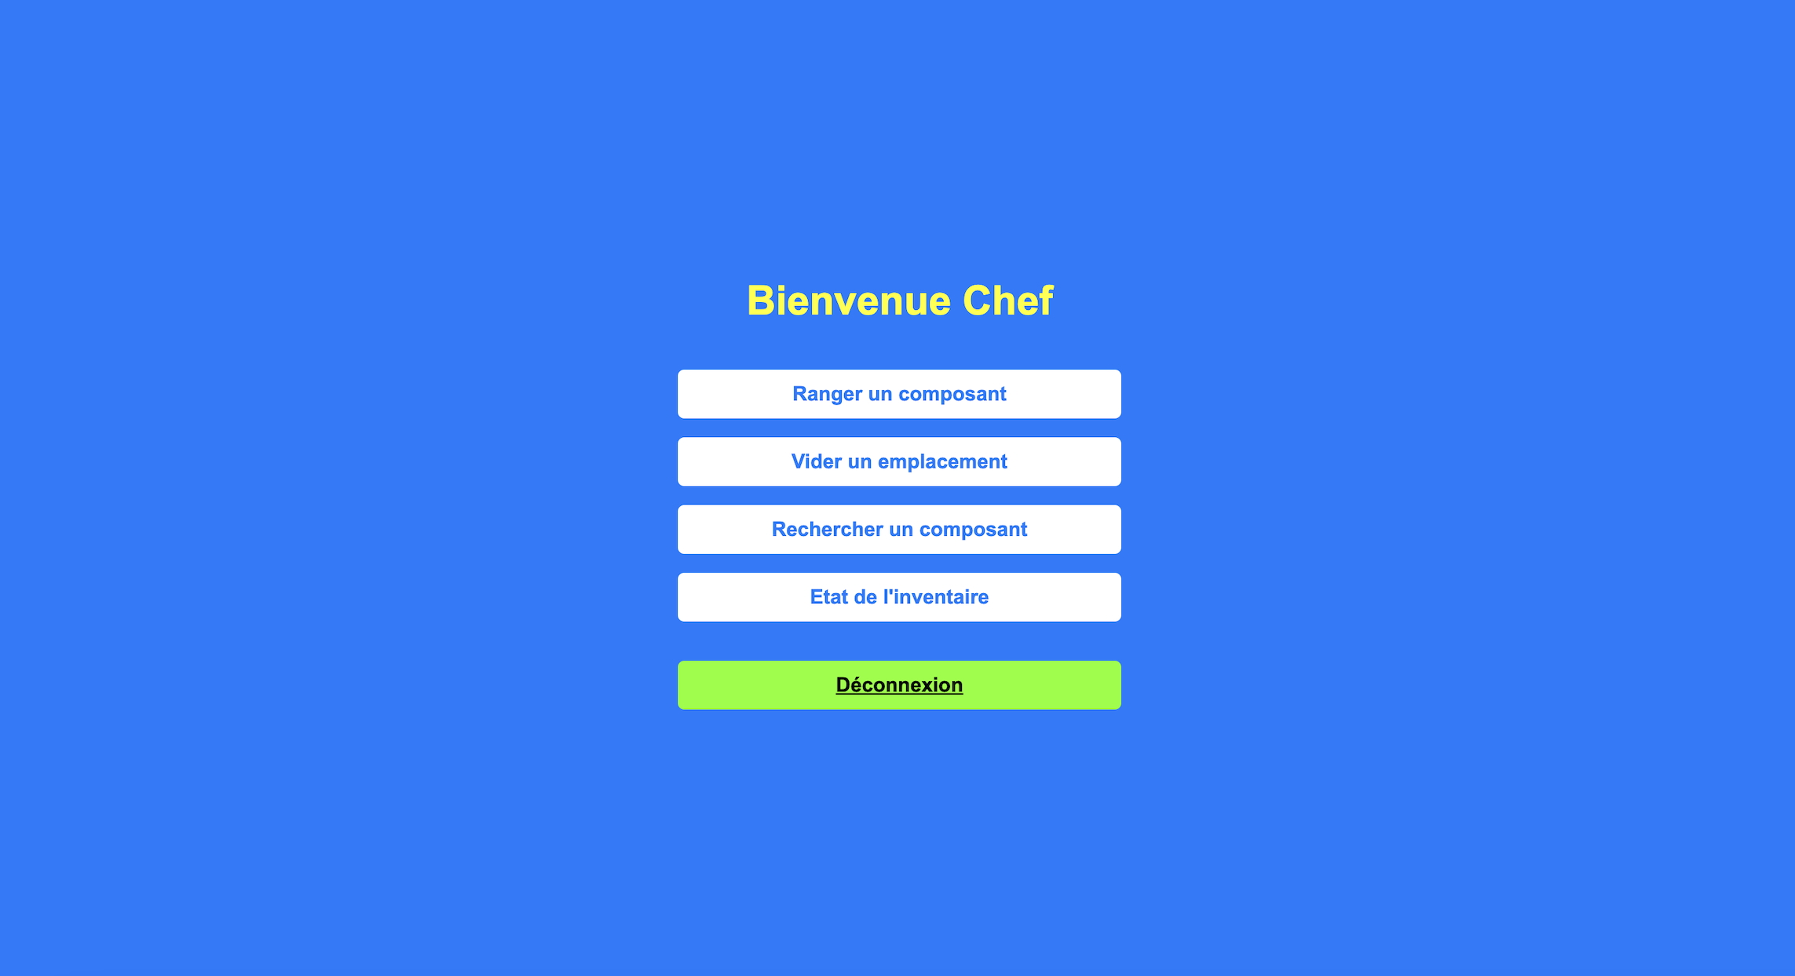
Chef d'équipe

Slide 27
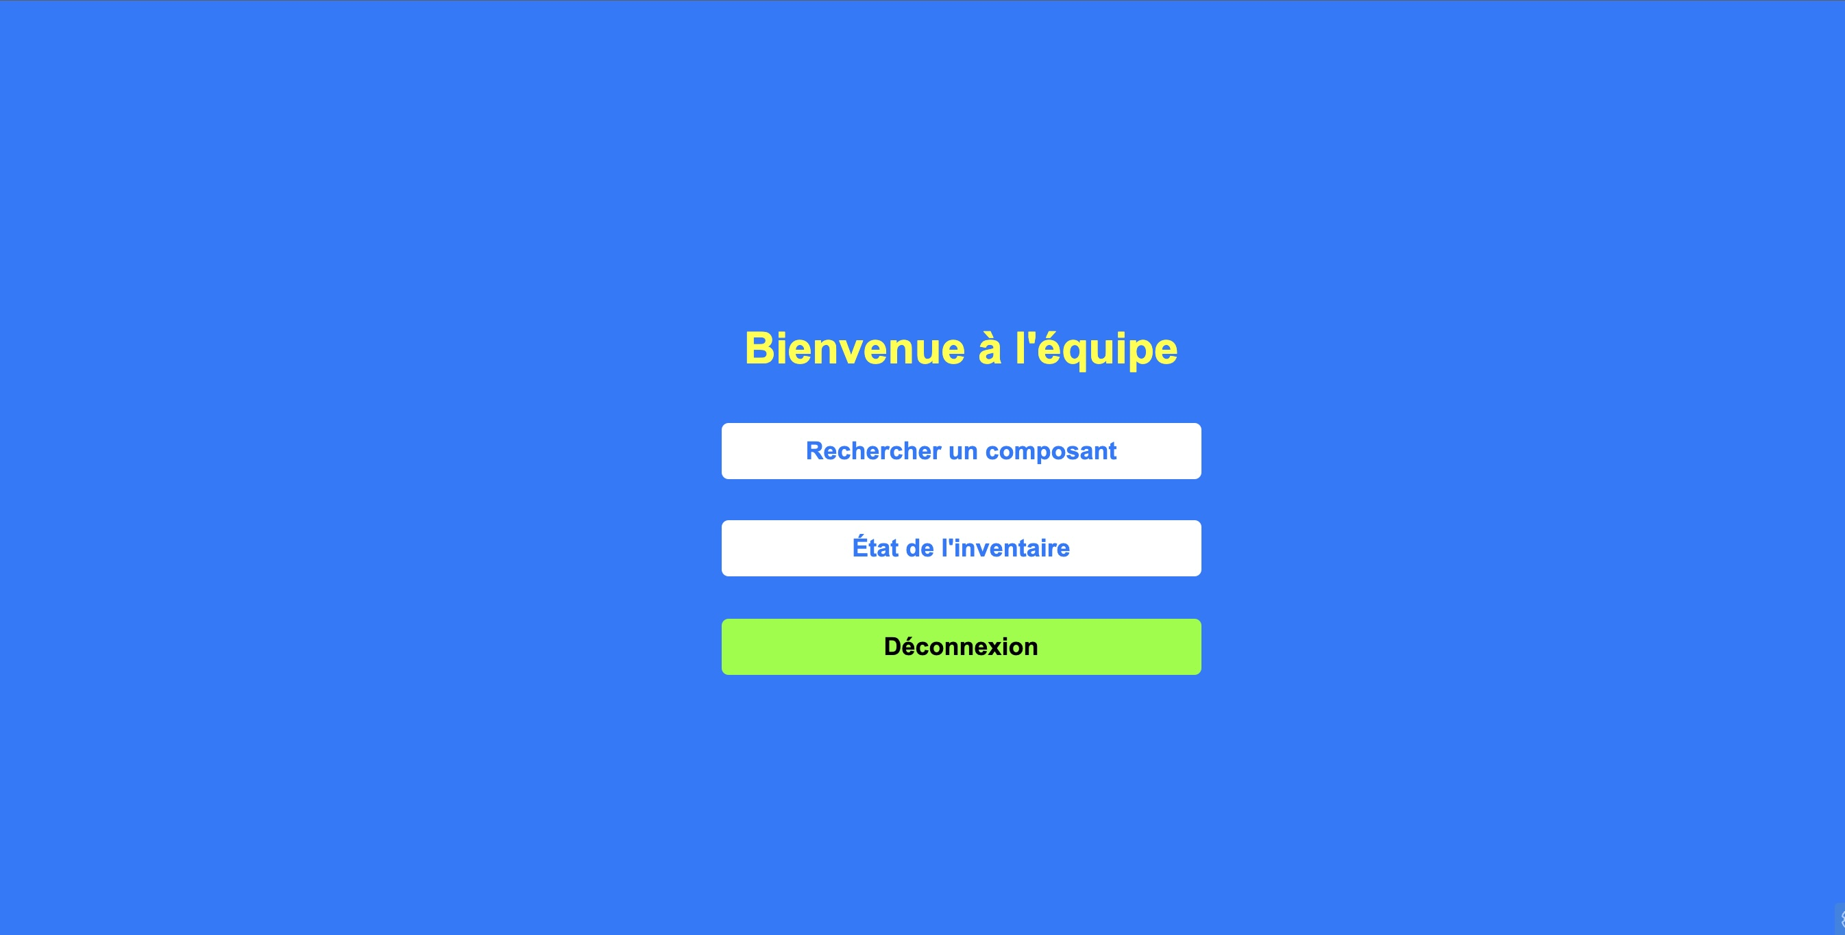
Technicien

Slide 28
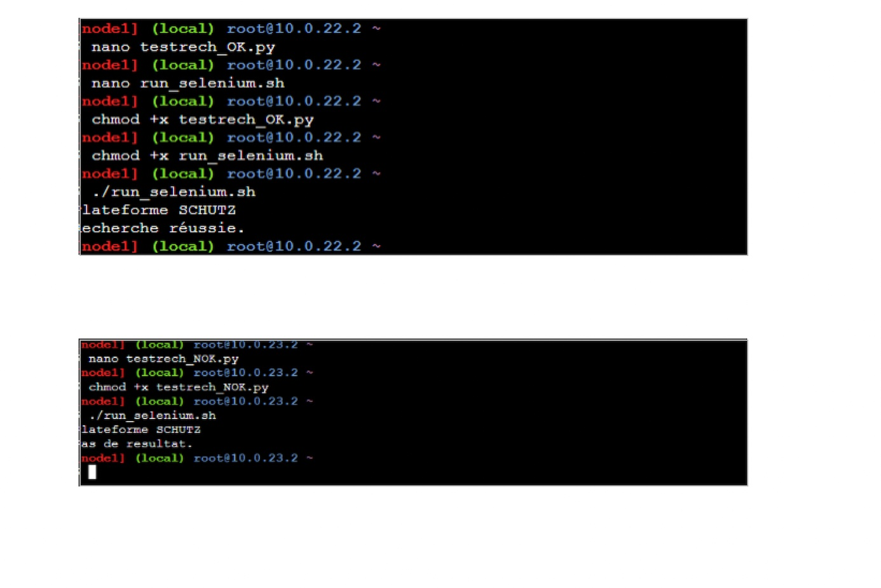
Tests sélénium dans un docker

Slide 29
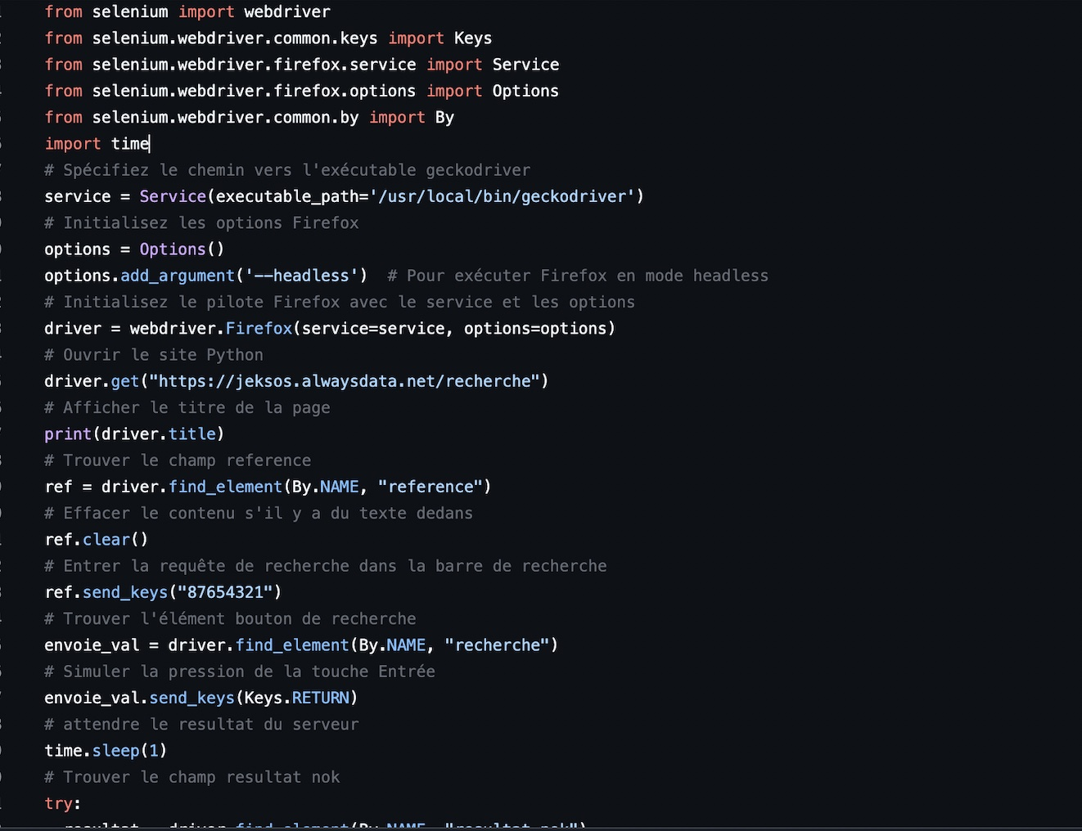
Script

Slide 30
Les Défis rencontrés

Slide 31
Défi :
1)Synchronisation des données entre frontend et backend :
Essentielle pour garantir que les utilisateurs aient accès aux informations les plus récentes sans latence excessive ou incohérences.
Latence entre la mise à jour des données sur le backend et leur affichage côté frontend.
Gestion des erreurs en cas de défaillance du réseau
Consistance des données lorsque plusieurs utilisateurs modifient simultanément les mêmes enregistrements
Solutions :
WebSockets ou Server-Sent Events (SSE)
Gestion des conflits de données
Notifications d'erreur claires

Slide 32
Améliorations Futures
Intégration avec d'autres systèmes ERP (automatiser la mise à jour des stocks en temps réel, Meilleure visibilité, Réduction des doublons)
Ajout de fonctionnalités avancées comme la gestion des alertes de stock (Proactivité, Automatisation, Optimisation des coûts)
Implémentation de fonctionnalités de code-barres pour les opérations de stockage/retrait (Gain de temps, Réduction des erreurs, Traçabilité améliorée)

Slide 33
Points forts du projet
Collaboration : La réussite du projet a été en grande partie due à une collaboration efficace entre les membres de l'équipe, facilitée par des communications ouvertes et une coordination claire des tâches.

Slide 34
Conclusion
En conclusion, ce projet a abouti à une plateforme performante pour la gestion des stocks, offrant une interface conviviale, des fonctionnalités automatisées et une synchronisation fluide des données. L'application facilite la gestion efficace des composants en réduisant les erreurs humaines, améliorant la précision des inventaires et optimisant les opérations logistiques. L'impact attendu sur les entreprises est significatif, avec une meilleure visibilité sur les stocks, une réduction des coûts opérationnels et une amélioration de la productivité, contribuant ainsi à une gestion plus intelligente et anticipative des ressources.

Slide 35
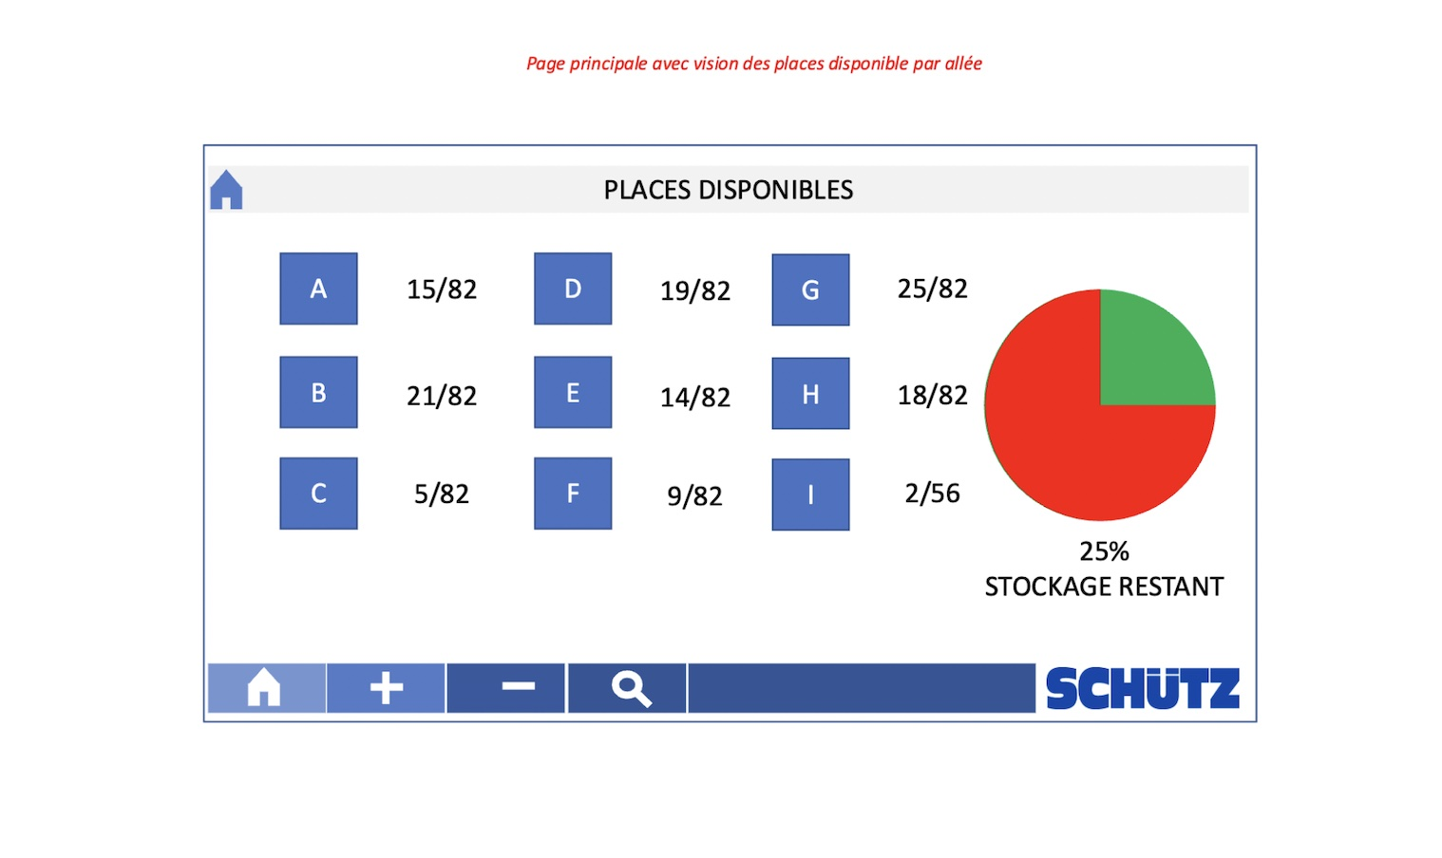

Slide 36
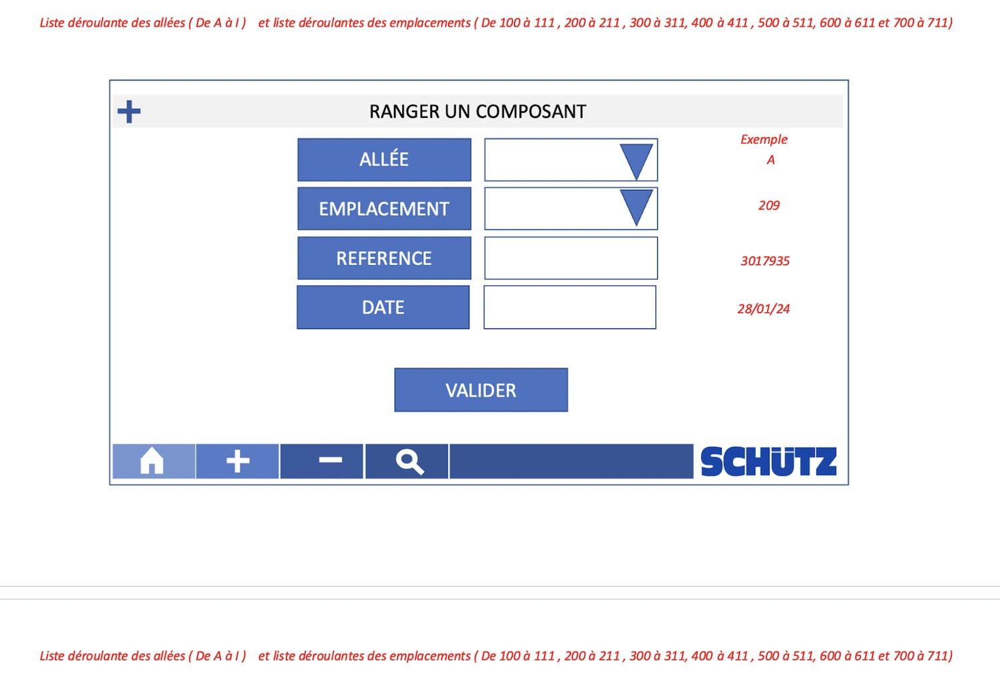

Slide 37
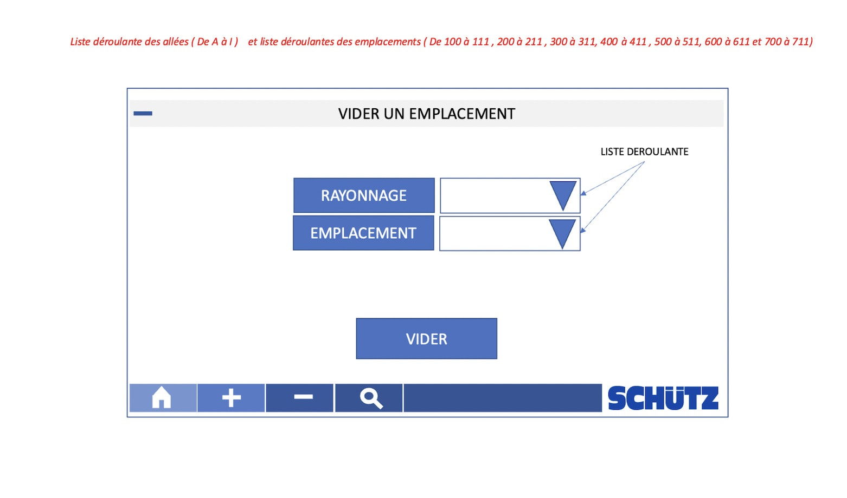

Slide 38
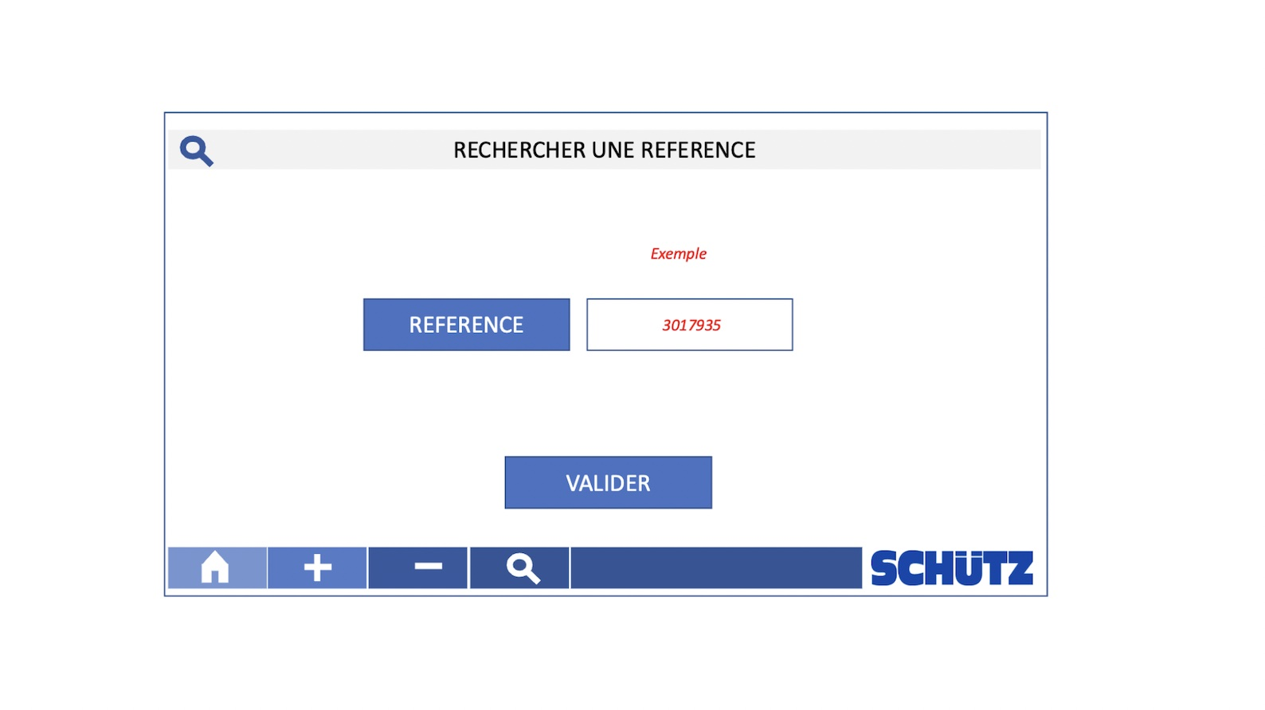

Slide 39
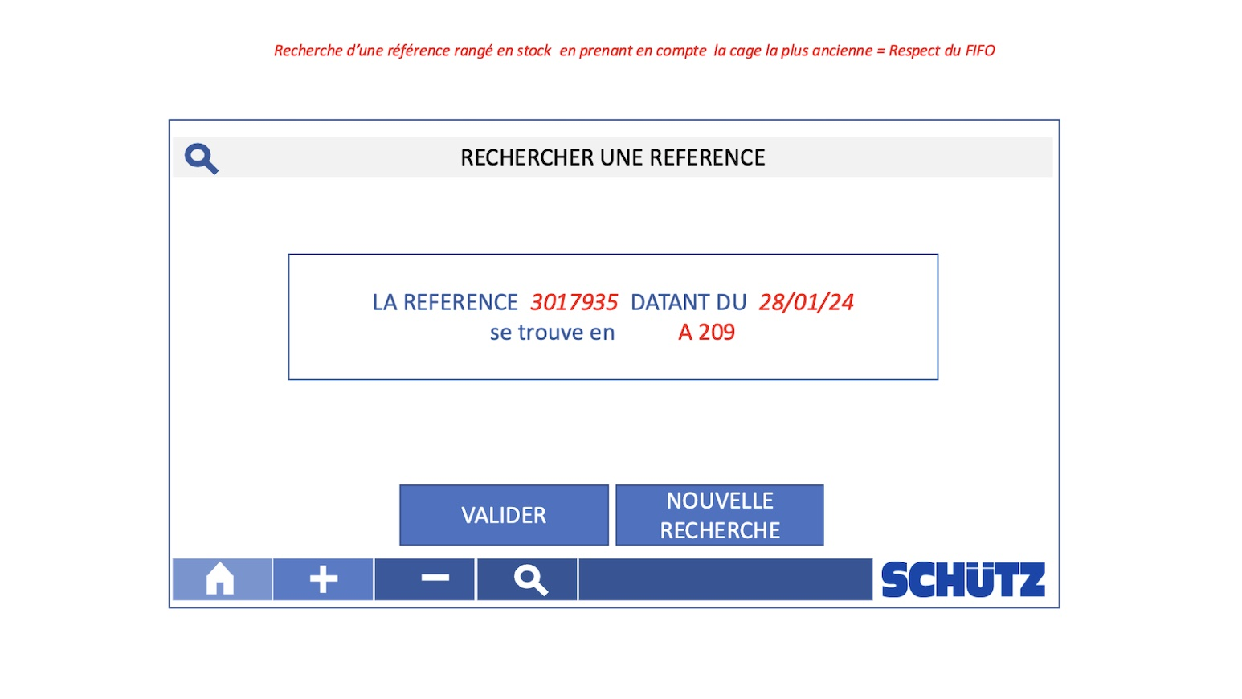

Slide 40


